Slide 1
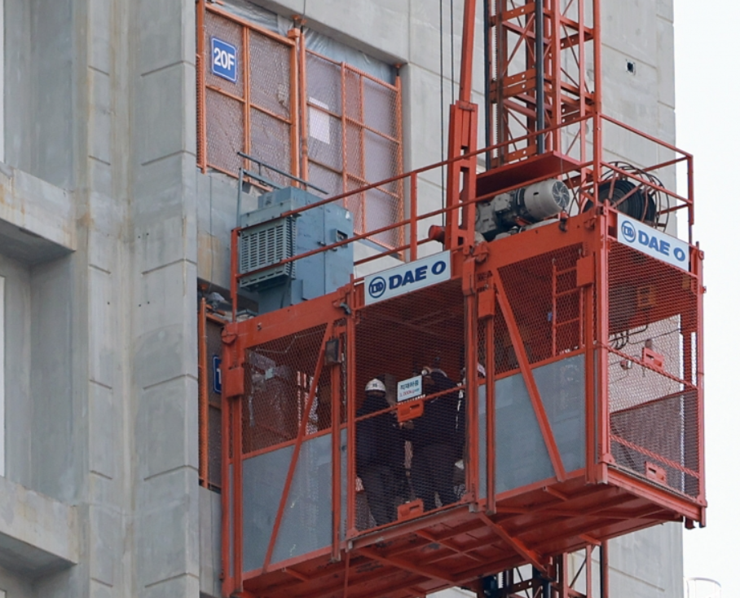

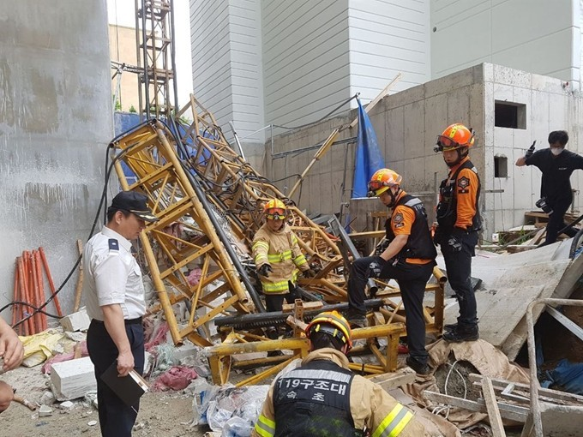
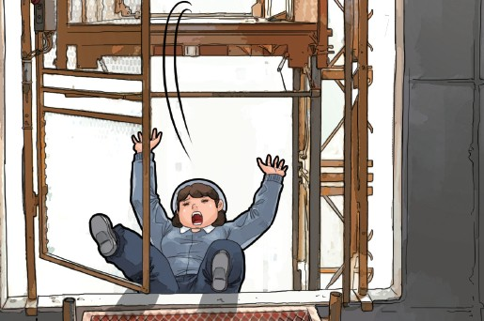
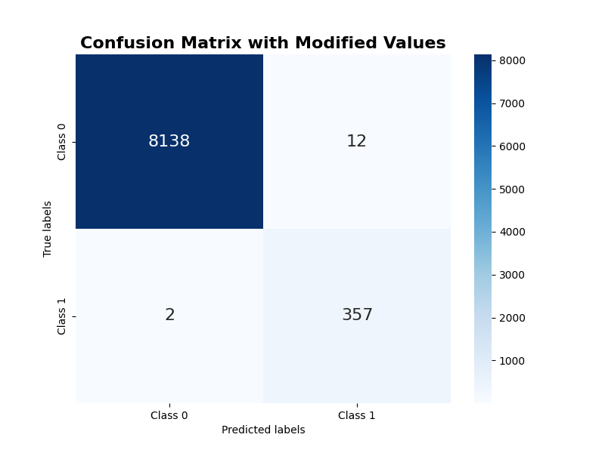
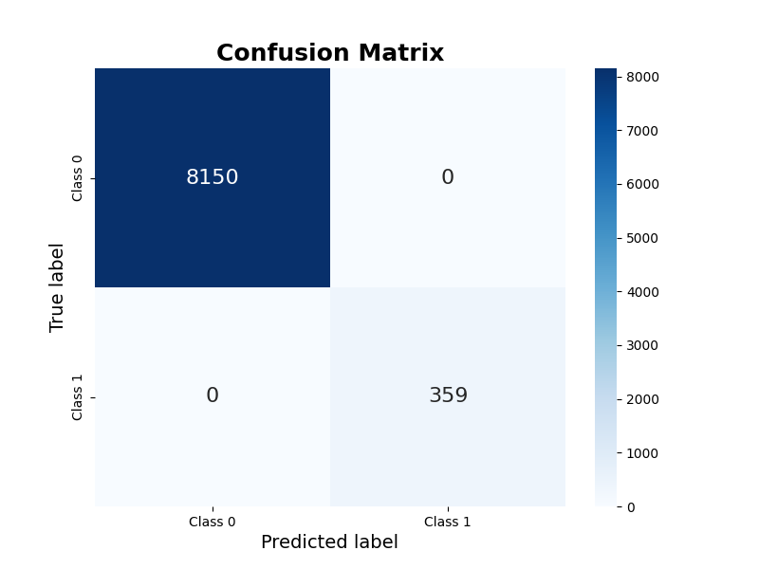
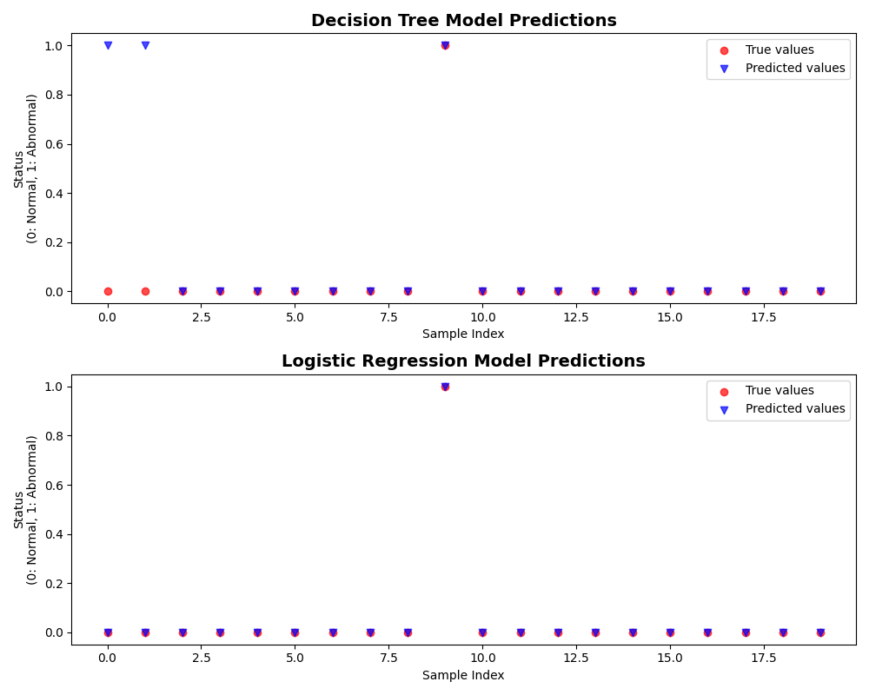
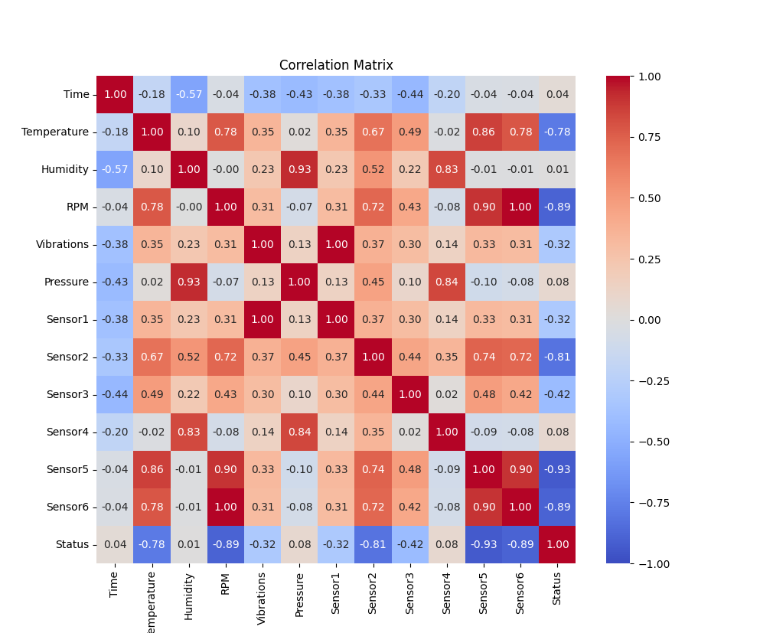
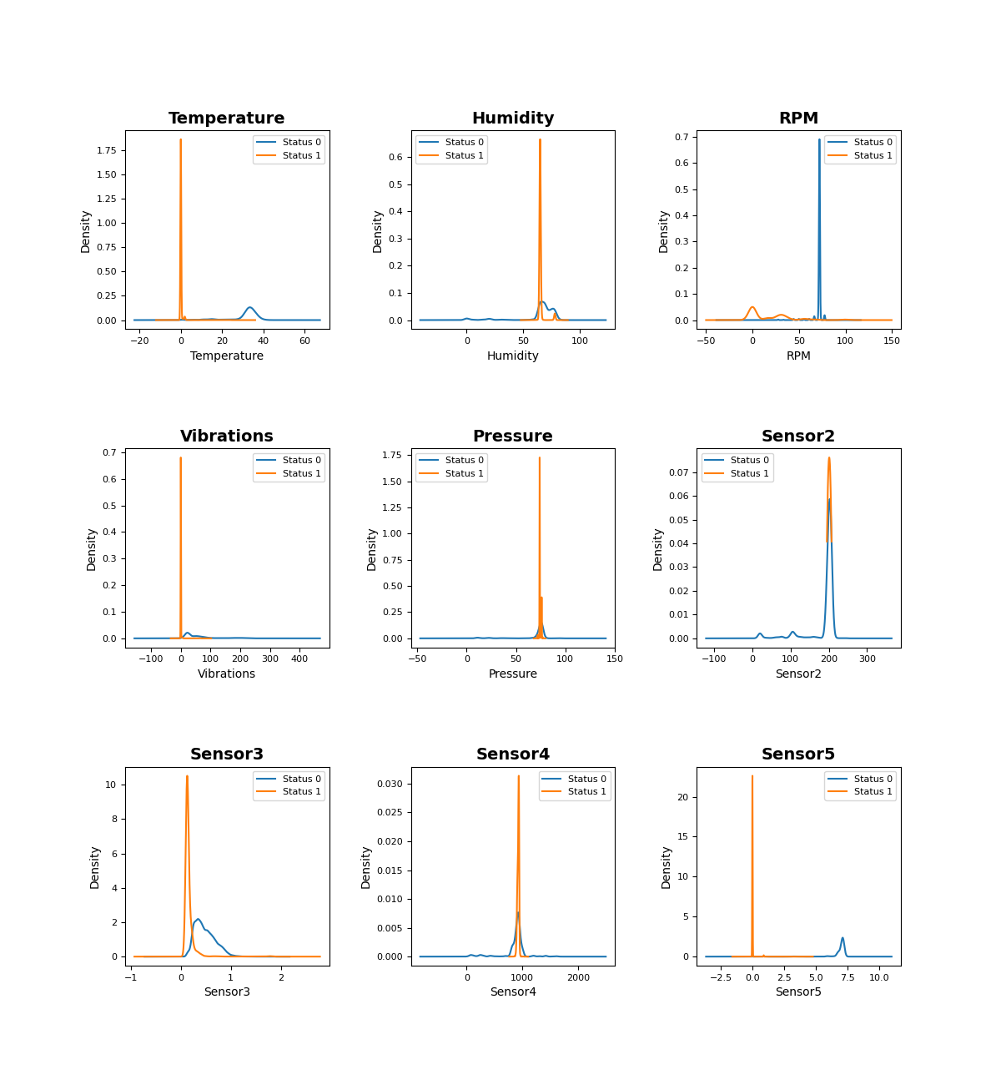
이지 리프트 (Easy_Lift)
Smart 안전 - 강수경, 이지우, 전승현, 최아진
데이터 전처리
개발 배경
데이터 전처리
승강기 및 건설용 리프트 사고사례
데이터 공백 0으로 설정
종속변수 중 1위험 데이터는 전체 데이터 44640개 중 2개로
낮은 데이터 학습 가치 -> 1위험+2고장 = 1비정상
1 비정상으로 나타날 때, 독립변수 중 0인 경우가 6개 이상인 행 제외
종속변수와 관계성이 없는 시간 변수, 높은 상관관계를 나타내는 센서 2개 제외
종속변수 0정상, 1비정상의 데이터 불균형으로 1비정상인 경우
-> 가중치 3배 적용
행정안전부, 승강기 사고 및 기술자 사고 통계
2019년부터 약 5년간 승강기 사고로 인한 사상자 335명 중
사망자 27명, 부상자 308명 수준으로 높은 사고 발생률
건설현장 리프트 주요 사고 사례 (추락)
권과방지장치 미흡으로 과상승한 운반구로 인한 추락
운행 전 점검 미흡으로 리프트 운반구 추락
자재를 과적하여 운행하여 추락
머신러닝 모델 및 성능지표
종속변수 = 정상 혹은 고장을 나타내는 카테고리 형식
: 결정 트리(Decision Tree), 로지스틱 회귀(Logistic regression)
대표적 성능 지표 = 전체 예측 중 정확히 예측된 비율과, 종속변수의 예측 실패 수치 파악
: 정확도(accuracy), 오차행렬(conf matrix), KFold
개발 결과
성능 지표에 따른 머신러닝 모델 성능 평가 및 해석
정확도(accuracy)
- 결정 트리: 9.1, 로지스틱 회귀: 9.9
KFold 교차검증 정확도 (랜덤 테스트 데이터 42개로 5회 테스트 진행)
- 결정 트리: 0.919 ± 0.081
- 로지스틱 회귀: 0.999 ± 0.001
오차행렬(conf matrix)
그림 1 건설용 리프트 추락 사고
개발 목적
잦은 승강기 및 건설용 리프트 사고를 예방하기 위해,
안전관리자의 승강설비 점검을 보조하여 효율적인 안전관리를
할 수 있는 프로그램 모델을 개발하고자 함
프로그램 주요 기능 및 활용방안
모델 기능
엘리베이터 내, 외부의 IoT 데이터를 넣으면 현재 상태에 대해
정상, 비정상 판단
엘리베이터가 정상상태일 때 비정상 상태가 될 수치를 표기
모델 활용방안
그림 4 결정 트리 오차행렬표
그림 5 로지스틱 회귀 오차행렬표
엘리베이터의 고장 유무를 판단해 고장에 가까워지면 ‘경고’ 알림을 통해 사전에 점검 가능
고장과 관계가 높은 IoT 센서의 이상이 감지되면 ‘경고’ 알림을
통해 더 큰 사고로 이어지기 전에 대비 가능
리프트 안전장치인 권과방지장치, 과부화방지장치, 완충장치,
방호울 등의 IoT 감지 센서를 추가하여 안전에 기여 가능
로지스틱 회귀의 경우
예측 99.90% 성공
반면, 결정 트리의 경우
20번의 예측 중 2개의 예측이
빗나간 모습
개발 내용
그림 6 각 모델 별 실제 값과 예측 값 차이 시각화
Model.predict(각 종속변수에 따른 모델이 예측하게 된 확률)
: 로지스틱 회귀를 사용하면 정상상태일 때 비정상 상태를 고려한
확률이 표기됨
데이터
결론
독립변수 = 엘리베이터 내외부의 환경 데이터 (온도, 습도, RPM, 진동, 압력, 센서)
종속변수 = 엘리베이터의 고장유무
종합적으로 정확도와 Model.predic를 사용할 수 있다는 면에서 최종 선택
모델은 로지스틱 회귀 모델이 본 프로젝트와 가장 적합하였다.
최종 프로그램은 엘리베이터에 IoT 센서를 적용하여, 1분 단위로 수집한
데이터를 분석하고 엘리베이터의 상태에 대해 예측하는 프로그램이다.
이를 통해 엘리베이터의 고장 유무와 고장 가능성을 예측하여 리프트 안전점검 효율성을 증가 시킬 수 있다.
추가로 본 프로그램에 리프트 안전장치인 권과방지장치, 과부하방지장치, 완충장치, 방호울 등의 IoT 감지 센서를 결합한다면 산재 예방에 큰 도움이 될 것이다.
향후 시계열 모델을 활용하여 진행하면 보다 정확한 미래를 예측하여 더욱 안전활동에 도움이 될 것으로 보인다.
그림 2 각 변수의 상관관계 분석표
그림 3 종속변수별 각 독립변수의 데이터양 수치

